Slide 1
Projeto de Arquitetura
Time Gates

Slide 2
CONCEITOS
Elementos de um projeto de Arquitetura
Componentes arquitetônicos
Arquitetura baseadas em servidor
Arquitetura baseadas em cliente
Arquitetura baseadas em cliente-servidor
Camadas cliente-servidor

Slide 3
Apresentação
PROJETO – Sistema de Controle de Gado de Corte

Slide 4
CONCEITOS

Slide 5
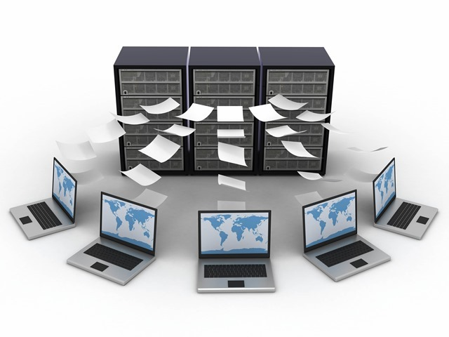
Elementos de projeto de Arquitetura
Um sistema baseado na Web será executado no navegador em seu computador pessoal, mas interagirá com o servidor Web por meio da Internet. E interagirá com um servidor de banco de dados em algum lugar na rede.

Slide 6
Elementos de projeto de Arquitetura
Uma etapa importante da fase de projeto é a criação do projeto de arquitetura.
Três arquiteturas principais:
arquitetura baseada em servidor,
arquitetura baseada em cliente e a
arquitetura cliente-servidor.
O objetivo de um projeto de arquitetura é determinar quais partes da aplicação serão atribuídas a quais hardwares.
A arquitetura mais comum é a cliente-servidor.

Slide 7
Componentes Arquitetônicos
Os componentes arquitetônicos mais importantes de qualquer sistema são os softwares e os hardwares.
Todos os sistemas de software podem ser divididos em quatro funções básicas:
Armazenagem de dados;
Lógica de acesso aos dados;
Logica de aplicação;
Logica de apresentação;
Essas 4 funções são os blocos básicos de construção de qualquer sistema de informações

Slide 8
Componentes Arquitetônicos
Os três componentes principais de hardware de um sistema são os computadores cliente, os servidores e a rede que os conecta.
Os servidores normalmente são computadores grandes, usados para abrigar softwares e hardwares que podem ser acessados por alguém que tenha permissão.
Os servidores podem se apresentar em diversos tamanhos:
Mainframes;
Minicomputadores;
Microcomputadores;
A rede que conecta os computadores pode variar em velocidade.

Slide 9
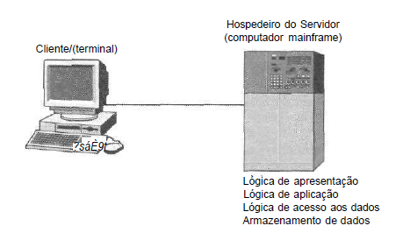
Arquiteturas Baseadas em Servidor
As arquiteturas de computação pioneiras foram as baseadas em servidor, com o servidor (normalmente um computador mainframe central) executando as quatro funções da aplicação.
Os clientes simplesmente capturavam
o que era digitado e enviavam ao servidor
para ser processado.

Slide 10
Arquiteturas Baseadas em Servidor Características:
Essa arquitetura simples geralmente funciona muito bem.
A aplicação é desenvolvida e armazenada em um computador, e todos os dados estão no mesmo computador.
Há um ponto de controle pelo qual todas as mensagens trafegam por um servidor central.

Slide 11
Arquiteturas Baseadas em Servidor Desvantagens:
Deve processar todas as mensagens.
Servidores ficam sobrecarregados e incapazes de processar rapidamente todas as demandas dos usuários.
O tempo de resposta se torna mais lento.
As atualizações incluem muitos adicionais e são caras (em torno de $500 mil).

Slide 12
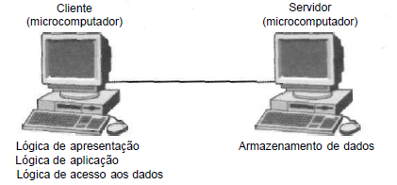
Arquiteturas Baseadas em Cliente
Os clientes são microcomputadores em uma rede da área local e o computador servidor é um servidor na mesma rede.
A aplicação nos computadores cliente é responsável pela lógica de apresentação, pela lógica de aplicação e pela lógica de acesso aos dados.
O servidor simplesmente
armazena os dados.

Slide 13
Arquiteturas Baseadas em Cliente
Em sistemas muito simples, de apenas um usuário, os dados podem permanecer no próprio computador cliente, e nenhum servidor é usado.
Essa arquitetura simples frequentemente funciona muito bem.

Slide 14
Arquiteturas Baseadas em Cliente Desvantagens:
Conforme as demandas por mais e mais aplicações crescem, os circuitos de rede podem ficar sobrecarregados.
Todos os dados no servidor devem trafegar para o cliente para serem processados.
Isso pode sobrecarregar tanto a rede quanto a capacidade dos computadores cliente.

Slide 15
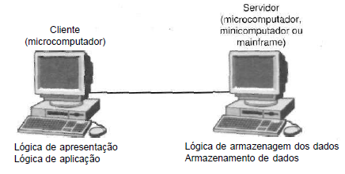
Arquiteturas Cliente-Servidor
A maioria das empresas estão mudando para as arquiteturas cliente-servidor.
A lógica da aplicação pode residir no cliente, no servidor ou ser dividida entre ambos.

Slide 16
Arquiteturas Cliente-Servidor Cliente Gordo X Cliente Magro:
Quando o cliente tem a maior parte ou toda a lógica de apresentação é denominado cliente gordo.
Se o cliente contém apenas a função da apresentação e a maior parte da função da aplicação reside no servidor, ele é denominado cliente magro.

Slide 17
Arquiteturas Cliente-Servidor Vantagens:
As arquiteturas cliente-servidor apresentam quatro benefícios importantes.
Redimensionáveis;
Suporte;
Simples separação das funções;
Confiável;

Slide 18
Arquiteturas Cliente-Servidor Desvantagens:
Complexidade.
Todas as aplicações no processamento cliente-servidor têm duas partes, o software no cliente e o software no servidor.
Escrever esse software é mais complicado.
Atualização complicada. Deve fazer a atualização em todos os clientes e servidores.
Custo alto em 1980.

Slide 19
Camadas Cliente-Servidor
Arquitetura de duas camadas;
Arquitetura de três camadas ;
Arquitetura de n camadas;

Slide 20
Camadas Cliente-Servidor Vantagens:
Divide inteiramente o processamento que ocorre para equilibrar melhor a carga nos servidores diferentes.
Substituir por um servidor mais eficiente ou apenas instalar mais alguns servidores de aplicação, aso esteja sobrecarregado.
Inversamente, se o servidor de banco de dados está sendo subutilizado pode-se armazenar dados de outra aplicação nele.

Slide 21
Camadas Cliente-Servidor Desvantagens:
A configuração impõe uma carga maior sobre a rede.
O modelo de n camadas requer mais comunicação entre os servidores e isso gera mais tráfego na rede, assim é preciso usar uma rede de capacidade mais alta.
É muito mais difícil programar e testar softwares em arquiteturas de n camadas do que em arquiteturas de duas camadas.

Slide 22
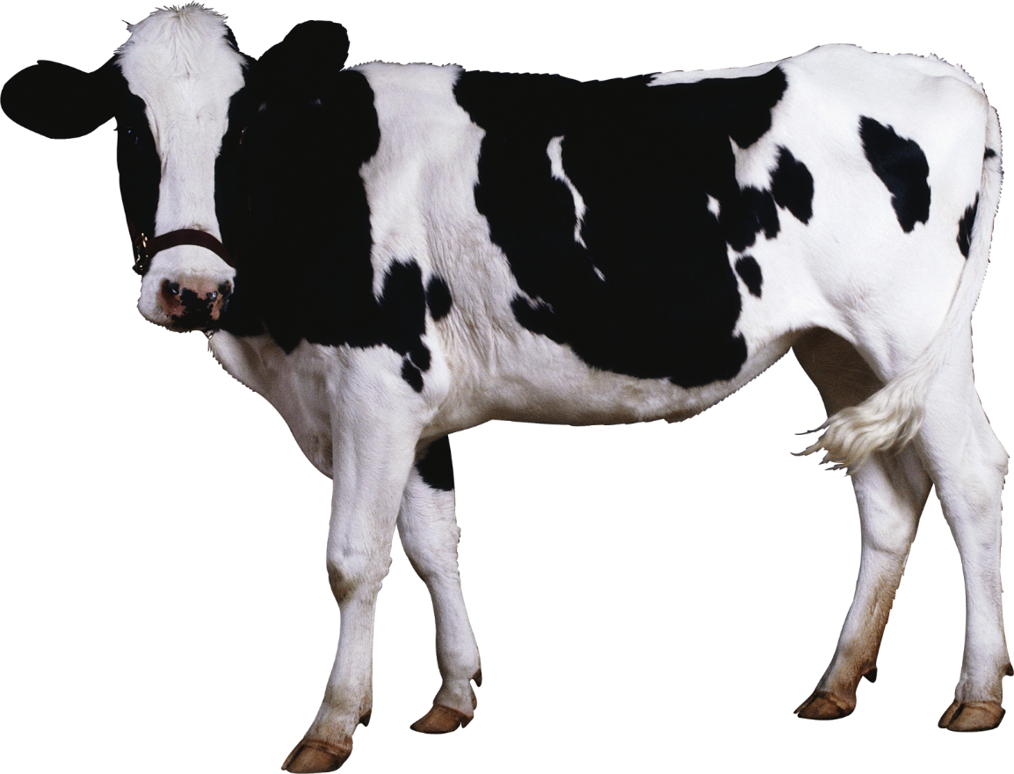
PROJETO – Sistema de Controle de Gado de Corte

Slide 23
Descrição do Sistema
Numa fazenda é necessário controlar todas as informações referentes aos animais(bovinos). Dados que vão desde o nascimento do bezerro até a sua morte.
No processo de crescimento do bezerro um tratador deve coletar todas as informações importantes, peso, vacinas tomadas, alimento, etc.
A fazenda tem sinal 3G, e o proprietário ele pode pagar.
Na fazenda há um escritório, onde o gerente pode corrigir informações que tenham sido lançadas erradas pelos tratadores.
Quando o gado estiver pronto para morrer, o abatedouro(cliente) poderá visualizar essas informações online, e comprar o gado.

Slide 24
Descrição do Sistema
O dono da fazenda viaja muito, logo ele precisa ter acesso as informações de seus animais e vendas.
Todo animal é indentificado com código de barras único. Esse código é usado para fazer consultas no site sobre os animais, é impresso e fixado na carne já processada.
Caso o consumidor quiser saber a procedência da carne, ele pode pesquisar pelo código de barras no site, e visualizer todas as informações sobre o animal de origem da carne.

Slide 25
Solução Encontrada
Foi escolhida uma arquitetura baseada em cliente-servidor na modalidade de cliente magro
Está disponível 24 horas por dia nos 7 dias da semana
É composto por três camadas, sendo a primeira utilizada para a apresentação de dados via Web Browser
A segunda camada no servidor Web é responsável pela lógica de aplicação
A Terceira e última camada é responsável pelo armazenamento de dados

Slide 26
Hardware e Software do Sistema

Slide 27
 | Clientes Desktop | Cliente Dispositivo Móvel | 2x Servidor de Aplicação | 2x Servidor de Banco de Dados
Sistema Operacional | Linux Fedora – 64 bits | Android 6.0 | Linux | Linux
Software Especial | Navegadores: Google Chrome/ Mozilla Firefox | Navegadores: Google Chrome/ Mozilla Firefox | Múltiplas Bases de Dados Múltiplos Domínios SSL/SSH Backup Automático Suporte: PHP | Suporte MYSQL/MARIADB
Hardware | Computador NTC, Modelo 300W – 8106 com Intel Core i5-7400, 8GB, HD de 1TB, DVD. Monitor Acer 18.5” LCD Teclado e Mouse Óptico Logitech | Tablet Multilaser M10A, com memória RAM de 2GB Armazenamento interno: 16 GB Bateria: 5000 mAh Tela: 10” 3G: Sim CPU: Quad Core 1.3 GHz | 4GB de RAM Processador: Intel XEON Octa Core 500 GB de HD | 4GB de RAM Processador: Intel XEON Octa Core 500 GB de HD
Rede | Oi 10 GB – 3G/4G | Oi 10 GB – 3G/4G | Limite de transferência ilimitados | Limite de transferência ilimitados

Slide 28
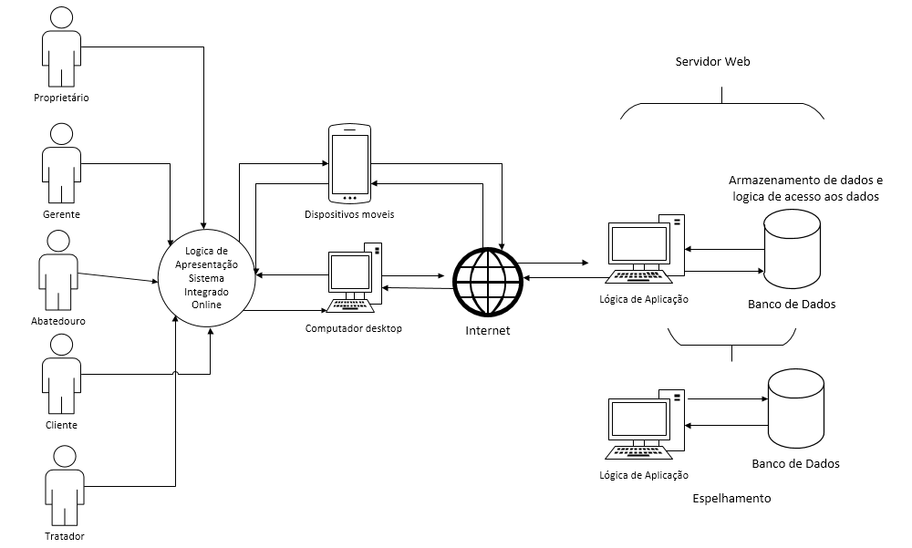

Slide 29


Slide 30
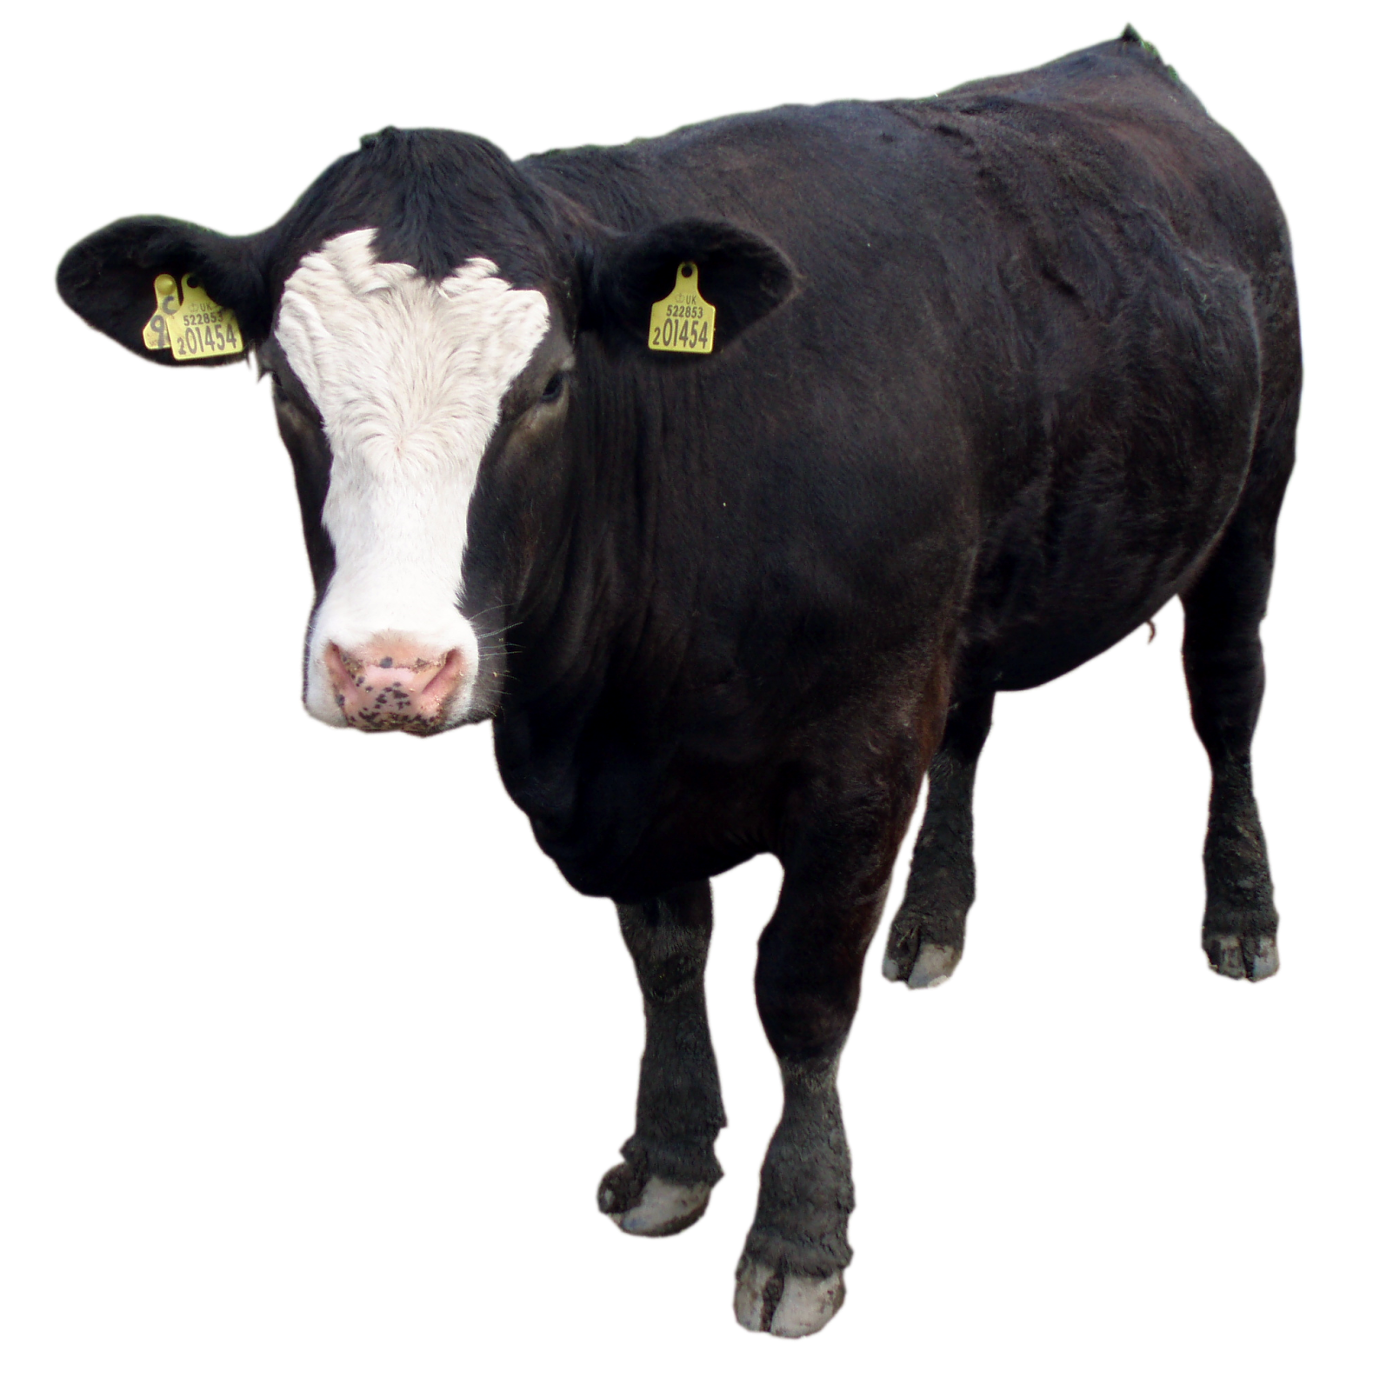
Obrigado!

